Slide 1









THÂN MẾN CHÀO CÁC EM HỌC SINH ĐẾN VỚI
BÀI HỌC MỚI

Slide 2



KHỞI ĐỘNG
Ổ đĩa cứng có phải là thiết bị vào – ra hay không?
Ổ đĩa cứng không phải là thiết bị vào – ra, nó là thiết bị lưu trữ. Ổ đĩa cứng cũng không phải là thiết bị ngoại vi mặc dù các thiết bị lưu trữ khác nói chung là thiết bị ngoại vi.

Slide 3








BÀI 2:
CÁC THIẾT BỊ VÀO – RA

Slide 4






NỘI DUNG BÀI HỌC
1. Khái niệm thiết bị vào – ra
2. Một số thiết bị vào – ra

Slide 5




1. Khái niệm thiết bị vào – ra
Dựa vào những thông tin đã tìm hiểu, em hãy kể tên những thiết bị có thể:
Thu nhận thông tin đưa vào máy tính.
2) Xuất thông tin ra khỏi máy tính dưới dạng quen thuộc với con người.
3) Đọc hay lưu dữ liệu số từ máy tính vào vật lưu trữ hoặc gửi lên mạng.

Slide 6


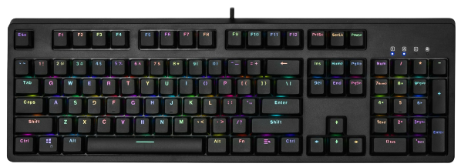
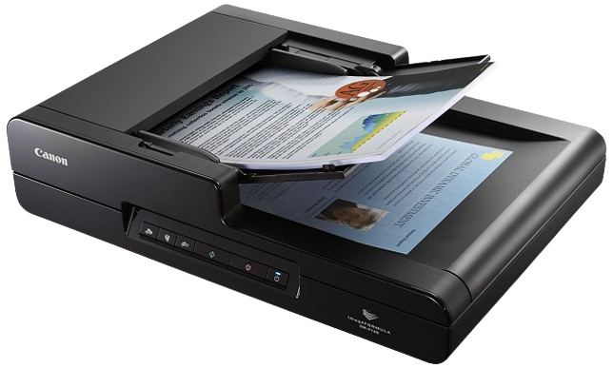
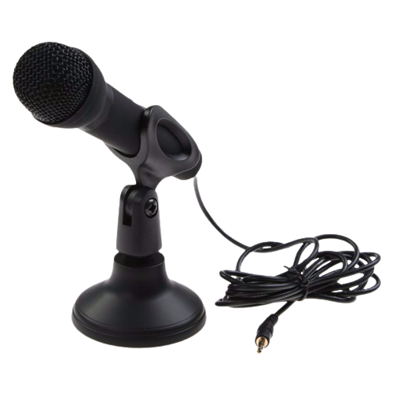
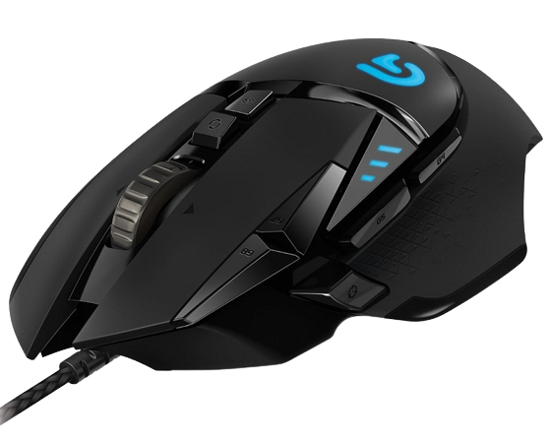

1) Thiết bị thu nhận thông tin đưa vào máy tính:
Bàn phím
Máy quét
Chuột máy tính
Micro

Slide 7
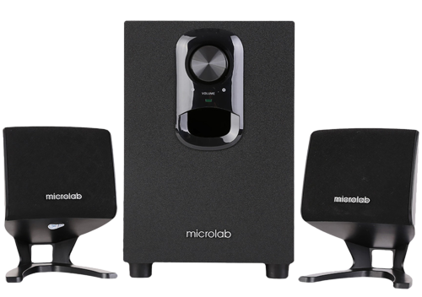
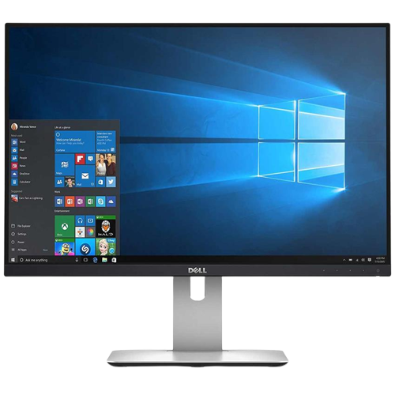
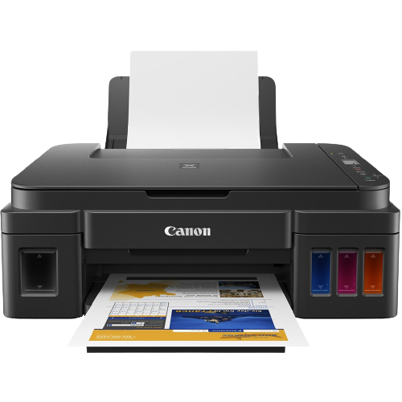
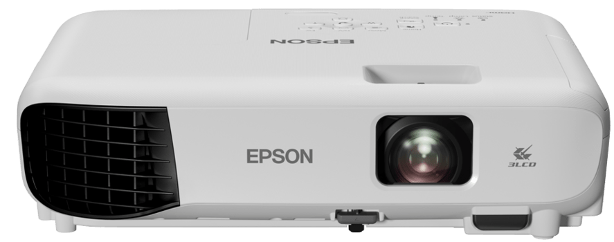
2) Thiết bị xuất thông tin ra khỏi máy tính dưới dạng quen thuộc với con người:
Loa
Màn hình
Máy chiếu
Máy in

Slide 8
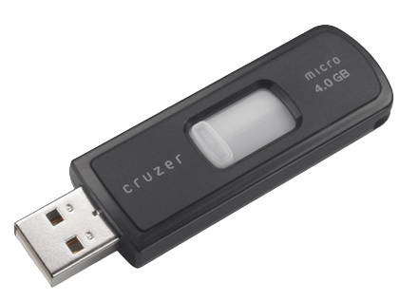
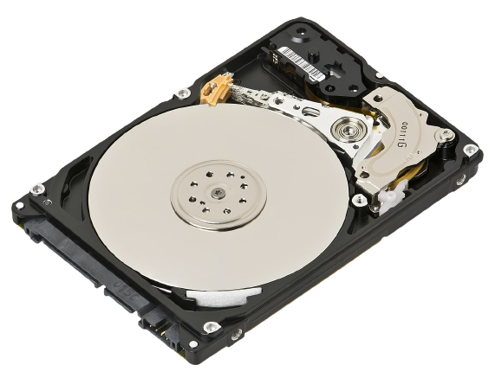
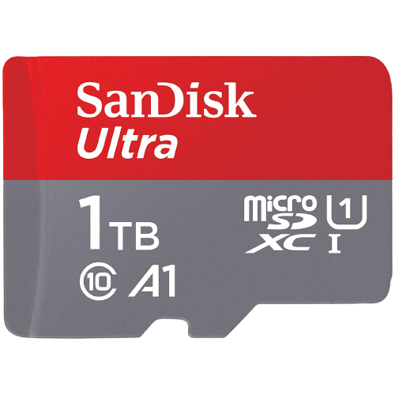

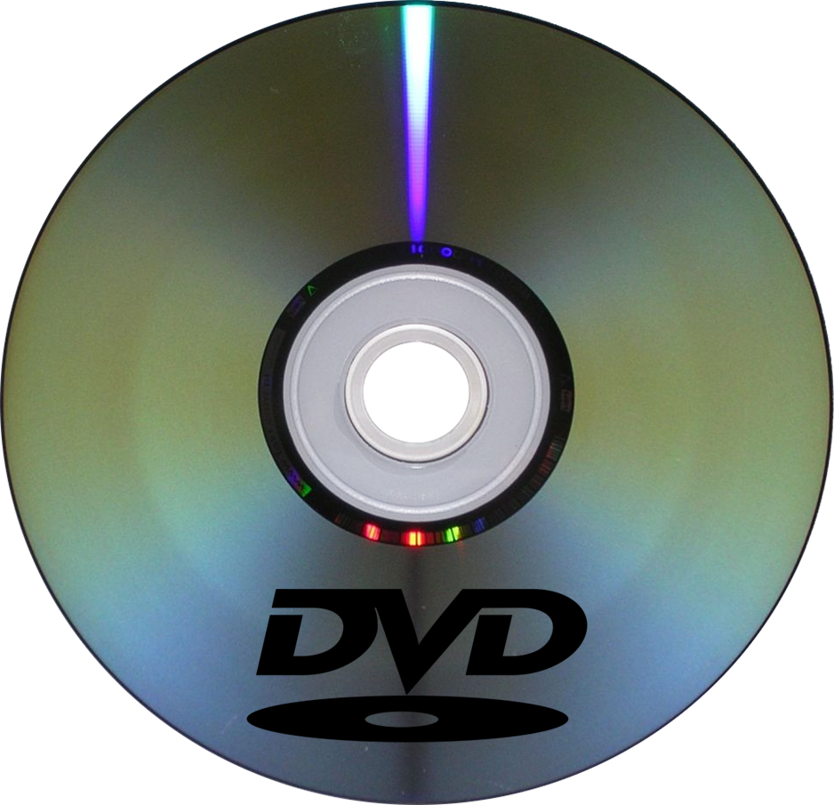
3) Thiết bị đọc hay lưu dữ liệu số từ máy tính vào vật lưu trữ hoặc gửi lên mạng:
USB
Ổ đĩa cứng
Thẻ nhớ
Đĩa CD, DVD

Slide 9

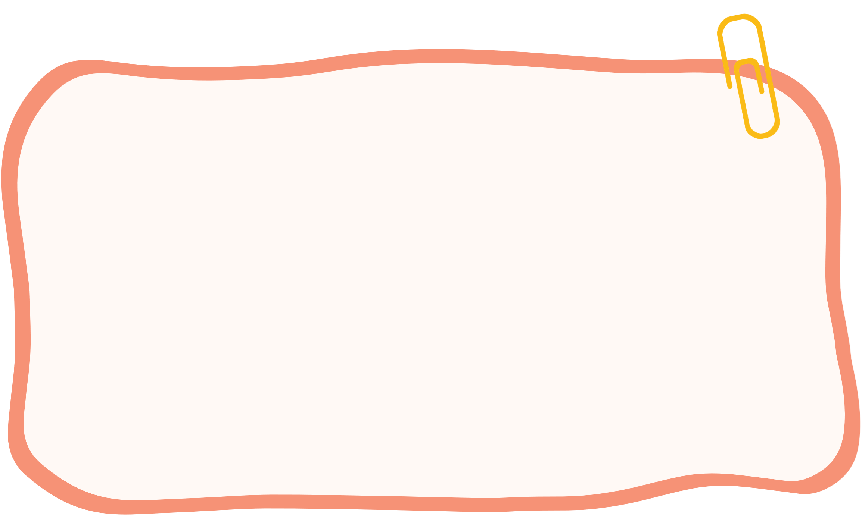



THẢO LUẬN NHÓM
Các nhóm hãy đọc thông tin mục 1 – SGK tr.8 và trả lời câu hỏi:
Thiết bị vào – ra là gì?
Máy tính nhận tín hiệu hoặc dữ liệu ở đầu vào bằng cách nào? Em hãy nêu một số thiết bị vào mà em biết.
Máy tính hiển thị dữ liệu ở đầu ra như thế nào? Em hãy nêu một số thiết bị ra mà em biết.

Slide 10



Khái niệm
Thiết bị vào – ra hay thiết bị ngoại vi là các thiết bị giúp máy tính nhận thông tin vào và xuất thông tin ra.

Slide 11
Máy tính nhận tín hiệu từ gõ phím, nháy chuột hay nhận hình ảnh, âm thanh.
Máy tính nhận dữ liệu số từ mạng hay từ các thiết bị lưu trữ như ổ đĩa cứng, thẻ nhớ, USB, đĩa CD, DVD.
Một số thiết bị vào thông dụng: bàn phím, chuột, máy quét, loa, ổ đĩa cứng, thẻ nhớ, USB, đĩa CD, DVD,…
Ở đầu vào

Slide 12
Máy tính hiển thị thông tin ra màn hình, in ra giấy, phát ra loa,…
Máy tính có thể ghi dữ liệu số vào thiết bị lưu trữ, gửi lên mạng có dây hoặc không dây.
Một số thiết bị ra thông dụng: màn hình, máy chiếu, máy in, loa,…
Ở đầu ra

Slide 13
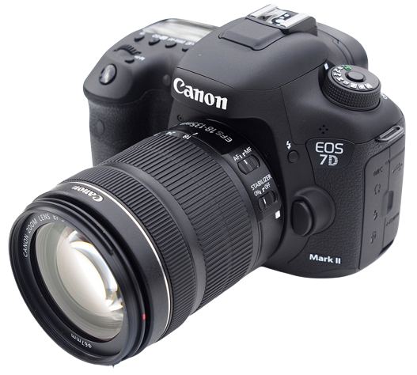
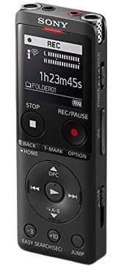


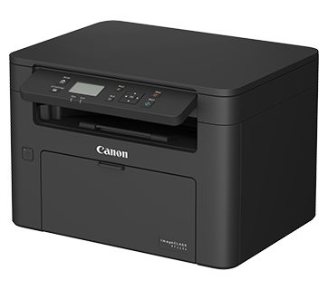
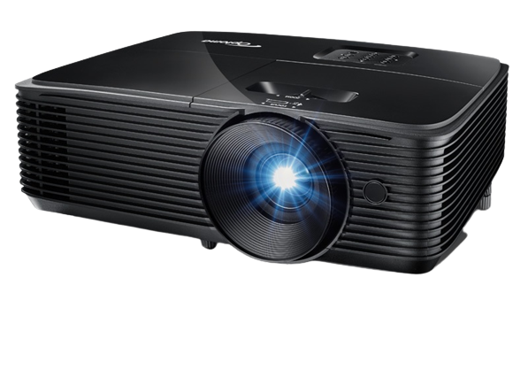

Có những thiết bị vào nhận tín hiệu từ bên ngoài và cho kết quả đầu ra là dữ liệu số hóa như máy ảnh số, ghi âm số.
Có những thiết bị ra chuyển dữ liệu số thành dạng thông tin quen thuộc như máy chiếu, máy in.
Máy ảnh số
Ghi âm số
Máy chiếu
Máy in

Slide 14





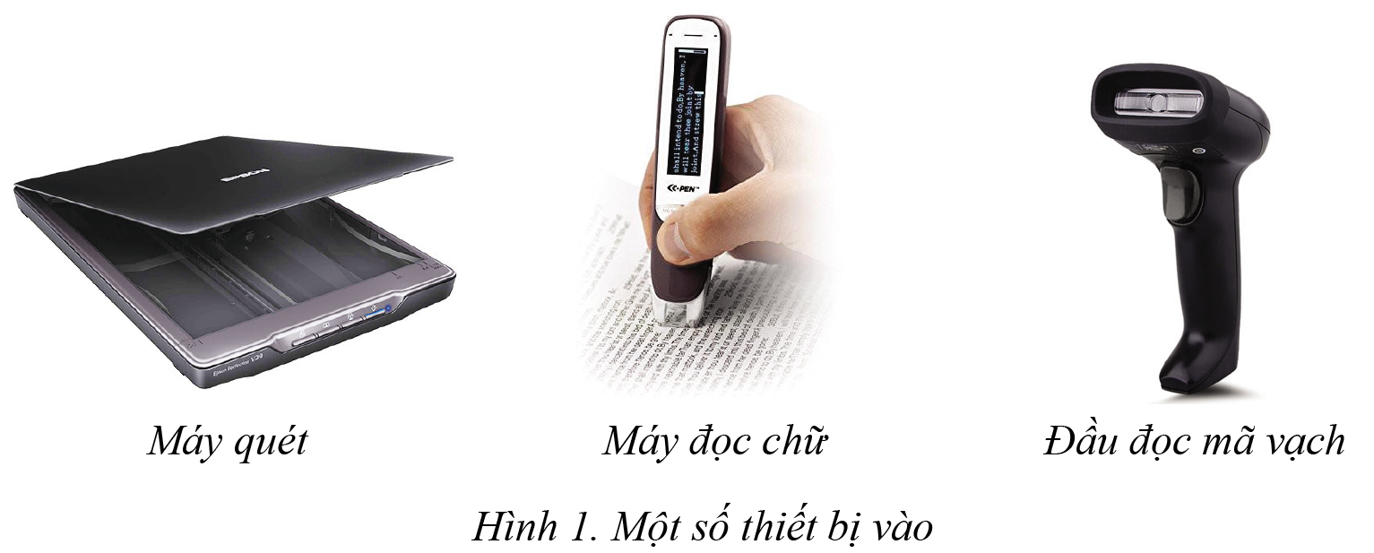
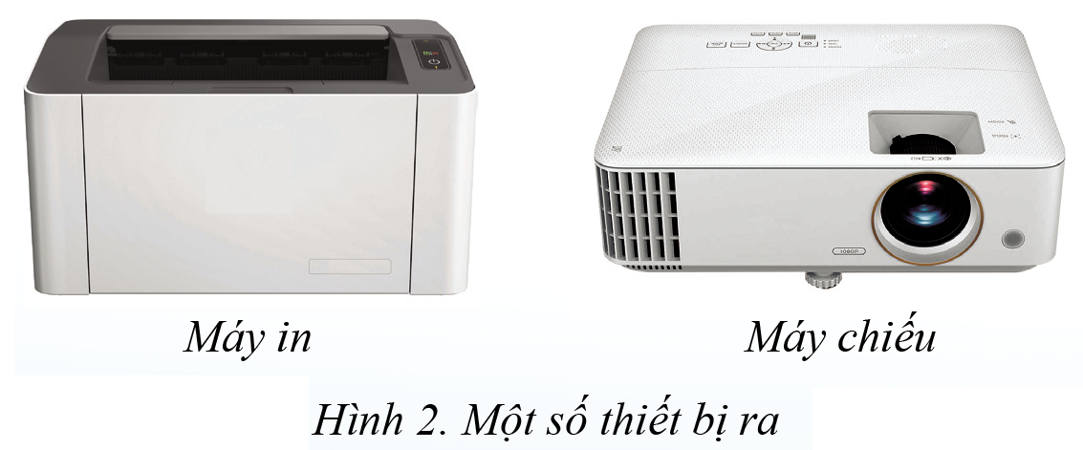


2. Một số thiết bị vào – ra
THẢO LUẬN NHÓM
Các nhóm đọc thông tin mục 2 – SGK tr.9, quan sát Hình 2, 3, thảo luận nhóm và trả lời câu hỏi
Nhóm 1
Nhóm 2
Tìm hiểu các thiết bị vào như máy quét, máy đọc chữ, đầu đọc mã vạch.
Tìm hiểu các thiết bị ra như máy in, máy chiếu, loa.

Slide 15


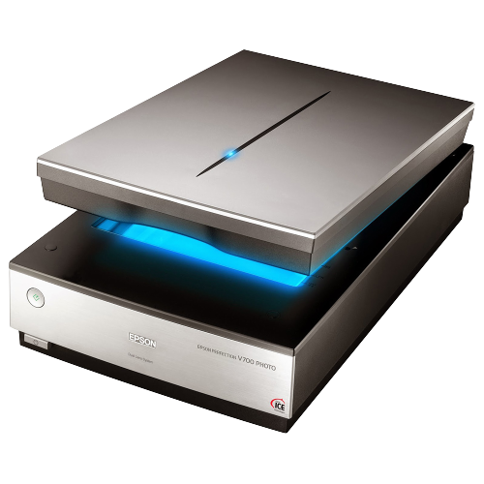
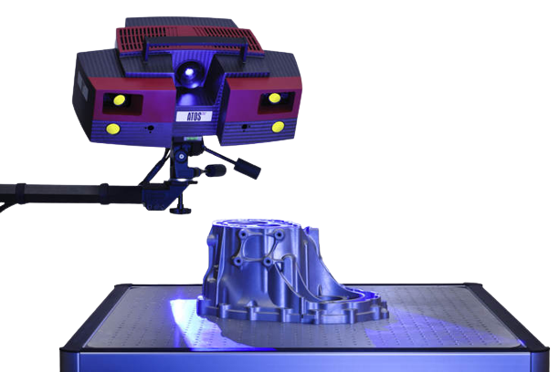
Thiết bị vào
Máy quét: thiết bị chuyển văn bản, hình ảnh thành tệp số hóa.
Máy quét 3 chiều: quét các vật thể có hình khối, chuyển thành phác thảo 3D

Slide 16
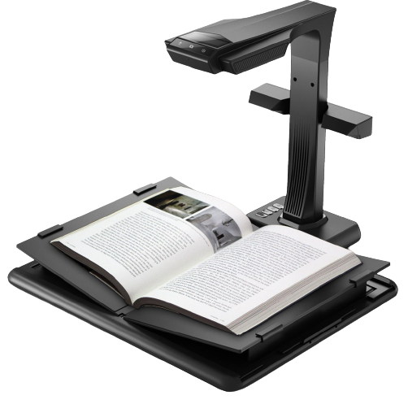
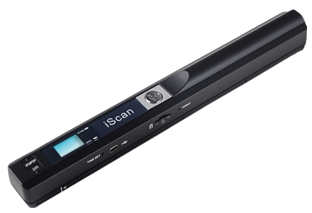
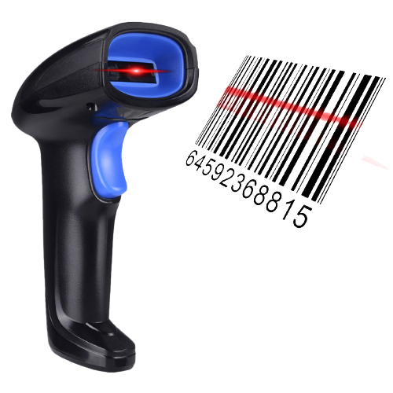
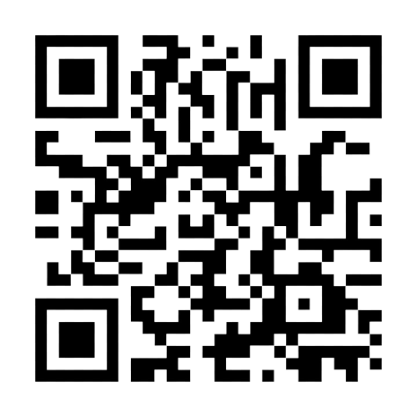
Thiết bị vào
Máy đọc chữ chuyên dụng: chuyển văn bản chữ in thành dữ liệu văn bản cho máy tính.
Đầu đọc mã vạch ở các cửa hàng, siêu thị; ứng dụng đọc mã QR.

Slide 17
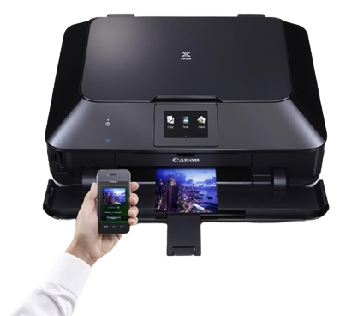
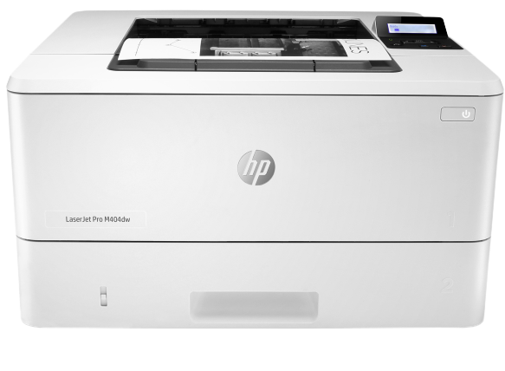
Thiết bị ra
Máy in: Có nhiều cách kết nối với máy tính: cắm trực tiếp, kết nối qua mạng hoặc dùng kết nối Bluetooth.
Một số loại máy tính có cả chức năng như máy quét, máy sao chụp.

Slide 18
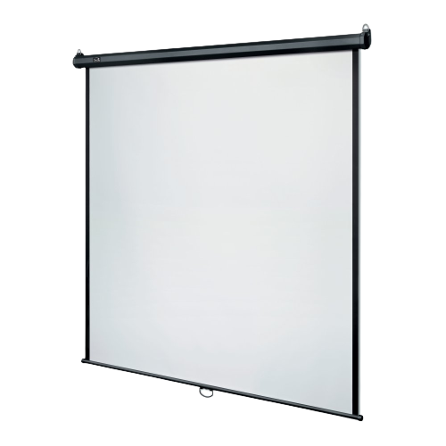
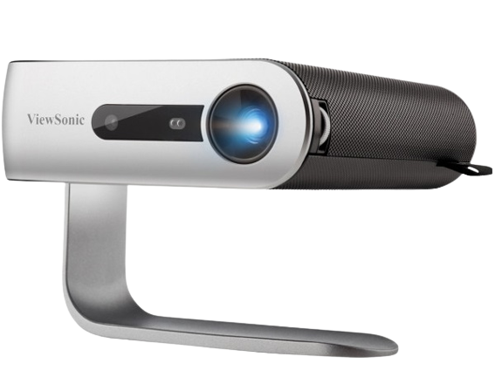
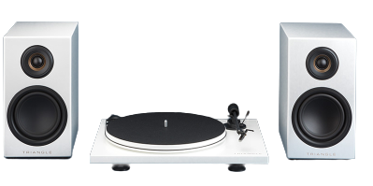
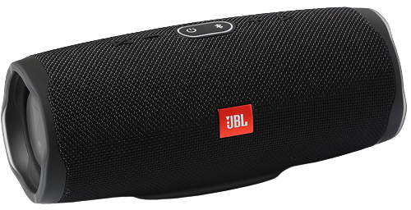
Thiết bị ra
Máy chiếu, màn hình lớn: dùng phổ biến ở lớp học, hội nghị, nhà hàng.
Loa hay các dàn âm thanh: kết nối bằng cáp nối hoặc không dây Bluetooth.

Slide 19


Bàn phím, chuột và màn hình máy tính không được dùng như một thiết bị độc lập mà phải kết nối với máy tính.
Một số thiết bị có thể dùng 2 cách:
Khi kết nối với máy tính: gọi là thiết bị vào hoặc thiết bị ra.
Khi dùng độc lập: chức năng của thiết bị sẽ khác đi.
Ví dụ: Ở một số lớp học có dùng tivi với màn hình lớn làm màn hình máy tính khi giảng bài. Lúc đó, cái tivi đang thực hiện chức năng làm thiết bị ra cho máy tính. Khi dùng độc lập thì tivi không phải thiết bị ra của máy tính nữa.

Slide 20


LUYỆN TẬP
Bài 1
Bài 2
Hãy kể những thiết bị vào nhận thông tin dạng âm thanh và dạng hình ảnh mà em biết.
Hãy kể những thiết bị ra xuất thông tin dạng âm thanh và dạng hình ảnh mà em biết.

Slide 21


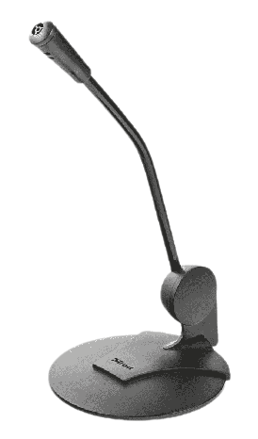
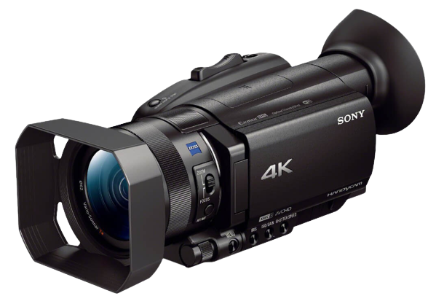
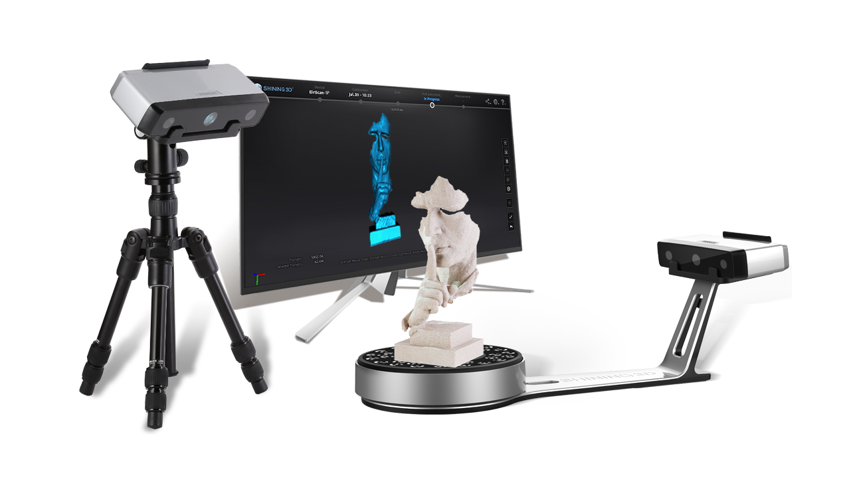

Bài 1
Thiết bị vào nhận thông tin dạng âm thanh: micro.
Thiết bị vào nhận thông tin dạng hình ảnh: máy ảnh, webcam, máy quay video, máy quét, máy quét 3D, đầu đọc mã vạch,…

Slide 22
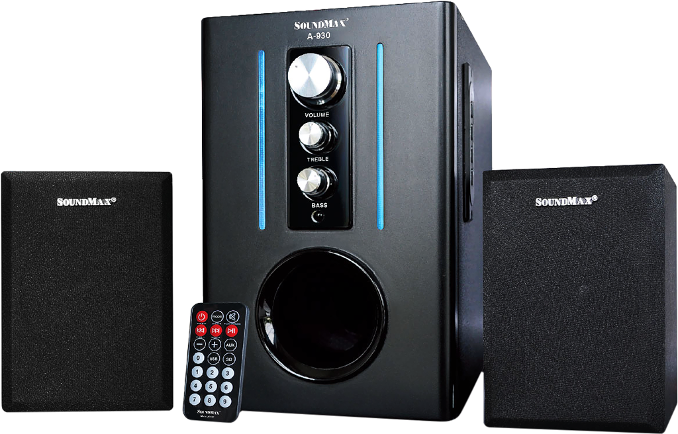
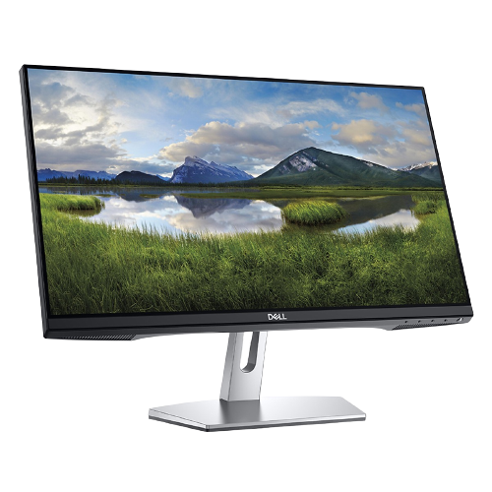
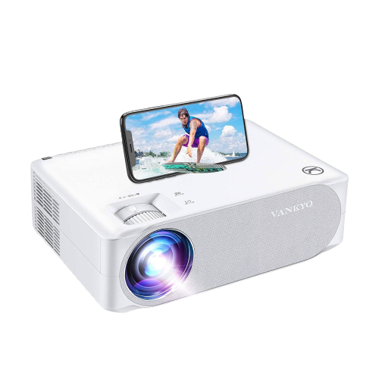
Bài 2
Thiết bị ra xuất thông tin dạng âm thanh: loa.
Thiết bị ra xuất thông tin dạng hình ảnh: màn hình, máy chiếu, máy in,…

Slide 23
VẬN DỤNG
Nếu muốn chat video với bạn bằng máy tính để bàn thì em cần có thêm những thiết bị gì?

Slide 24
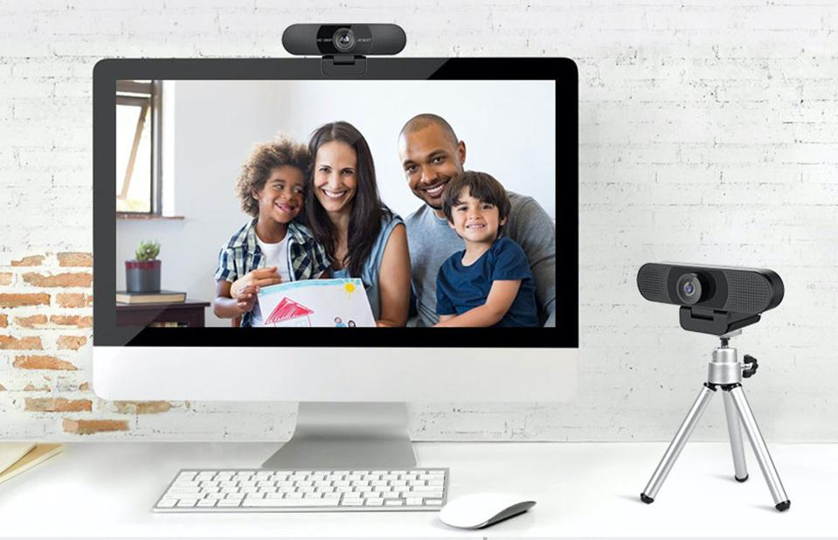
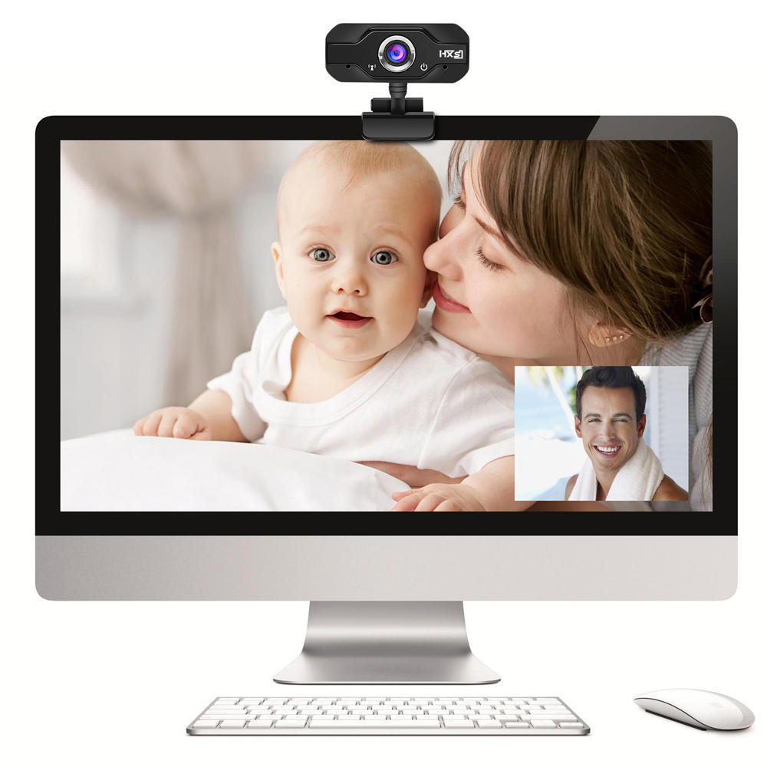
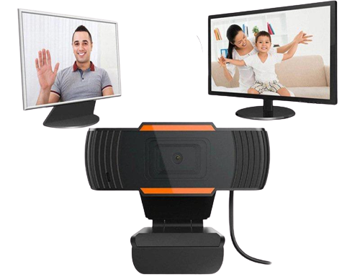
Nếu muốn chat video với bạn bằng máy tính để bàn thì em cần có thêm loa hoặc tai nghe, micro và webcam.

Slide 25
HƯỚNG DẪN VỀ NHÀ
Đọc và tìm hiểu Bài 3: Thực hành với các thiết bị vào – ra
Hoàn thành bài tập
Câu hỏi tự kiểm tra – SGK tr.10
Ôn lại kiến thức đã học.
Đọc Bài đọc thêm – SGK tr.10

Slide 26

CẢM ƠN CÁC BẠN ĐÃ CHÚ Ý LẮNG NGHE, HẸN GẶP LẠI!

